Slide 1
Time 4: Planer som problemløsing
©Læringsmiljøsenteret

Slide 2
Timens tema
Til denne timen:
Hvilke oppmerksomhetsbjeller har dere valgt dere, og hvordan opplever dere å bruke oppmerksomhetsbjeller?
Hvilke erfaringer har dere med øvelsene «å telle pusten» og «pustepause» fra ROBUST-appen?
Tema for timen: Hvordan planer kan bidra til å redusere stress
©Læringsmiljøsenteret

Slide 3
Kristoffers hverdag
Hva så dere i filmen?
Hvilke gjøremål hadde Kristoffer i løpet av uken?
Hvilke følelser tror dere Kristoffer kjenner på?
Hvordan kan dere hjelpe Kristoffer?
Må Kristoffer gjøre absolutt alle disse oppgavene?
Kunne noe vært tatt bort, slik at det ikke ble så mye for ham?
Kunne det å redusere antall oppgaver bidra til å redusere stresset Kristoffer kjenner på?
©Læringsmiljøsenteret

Slide 4
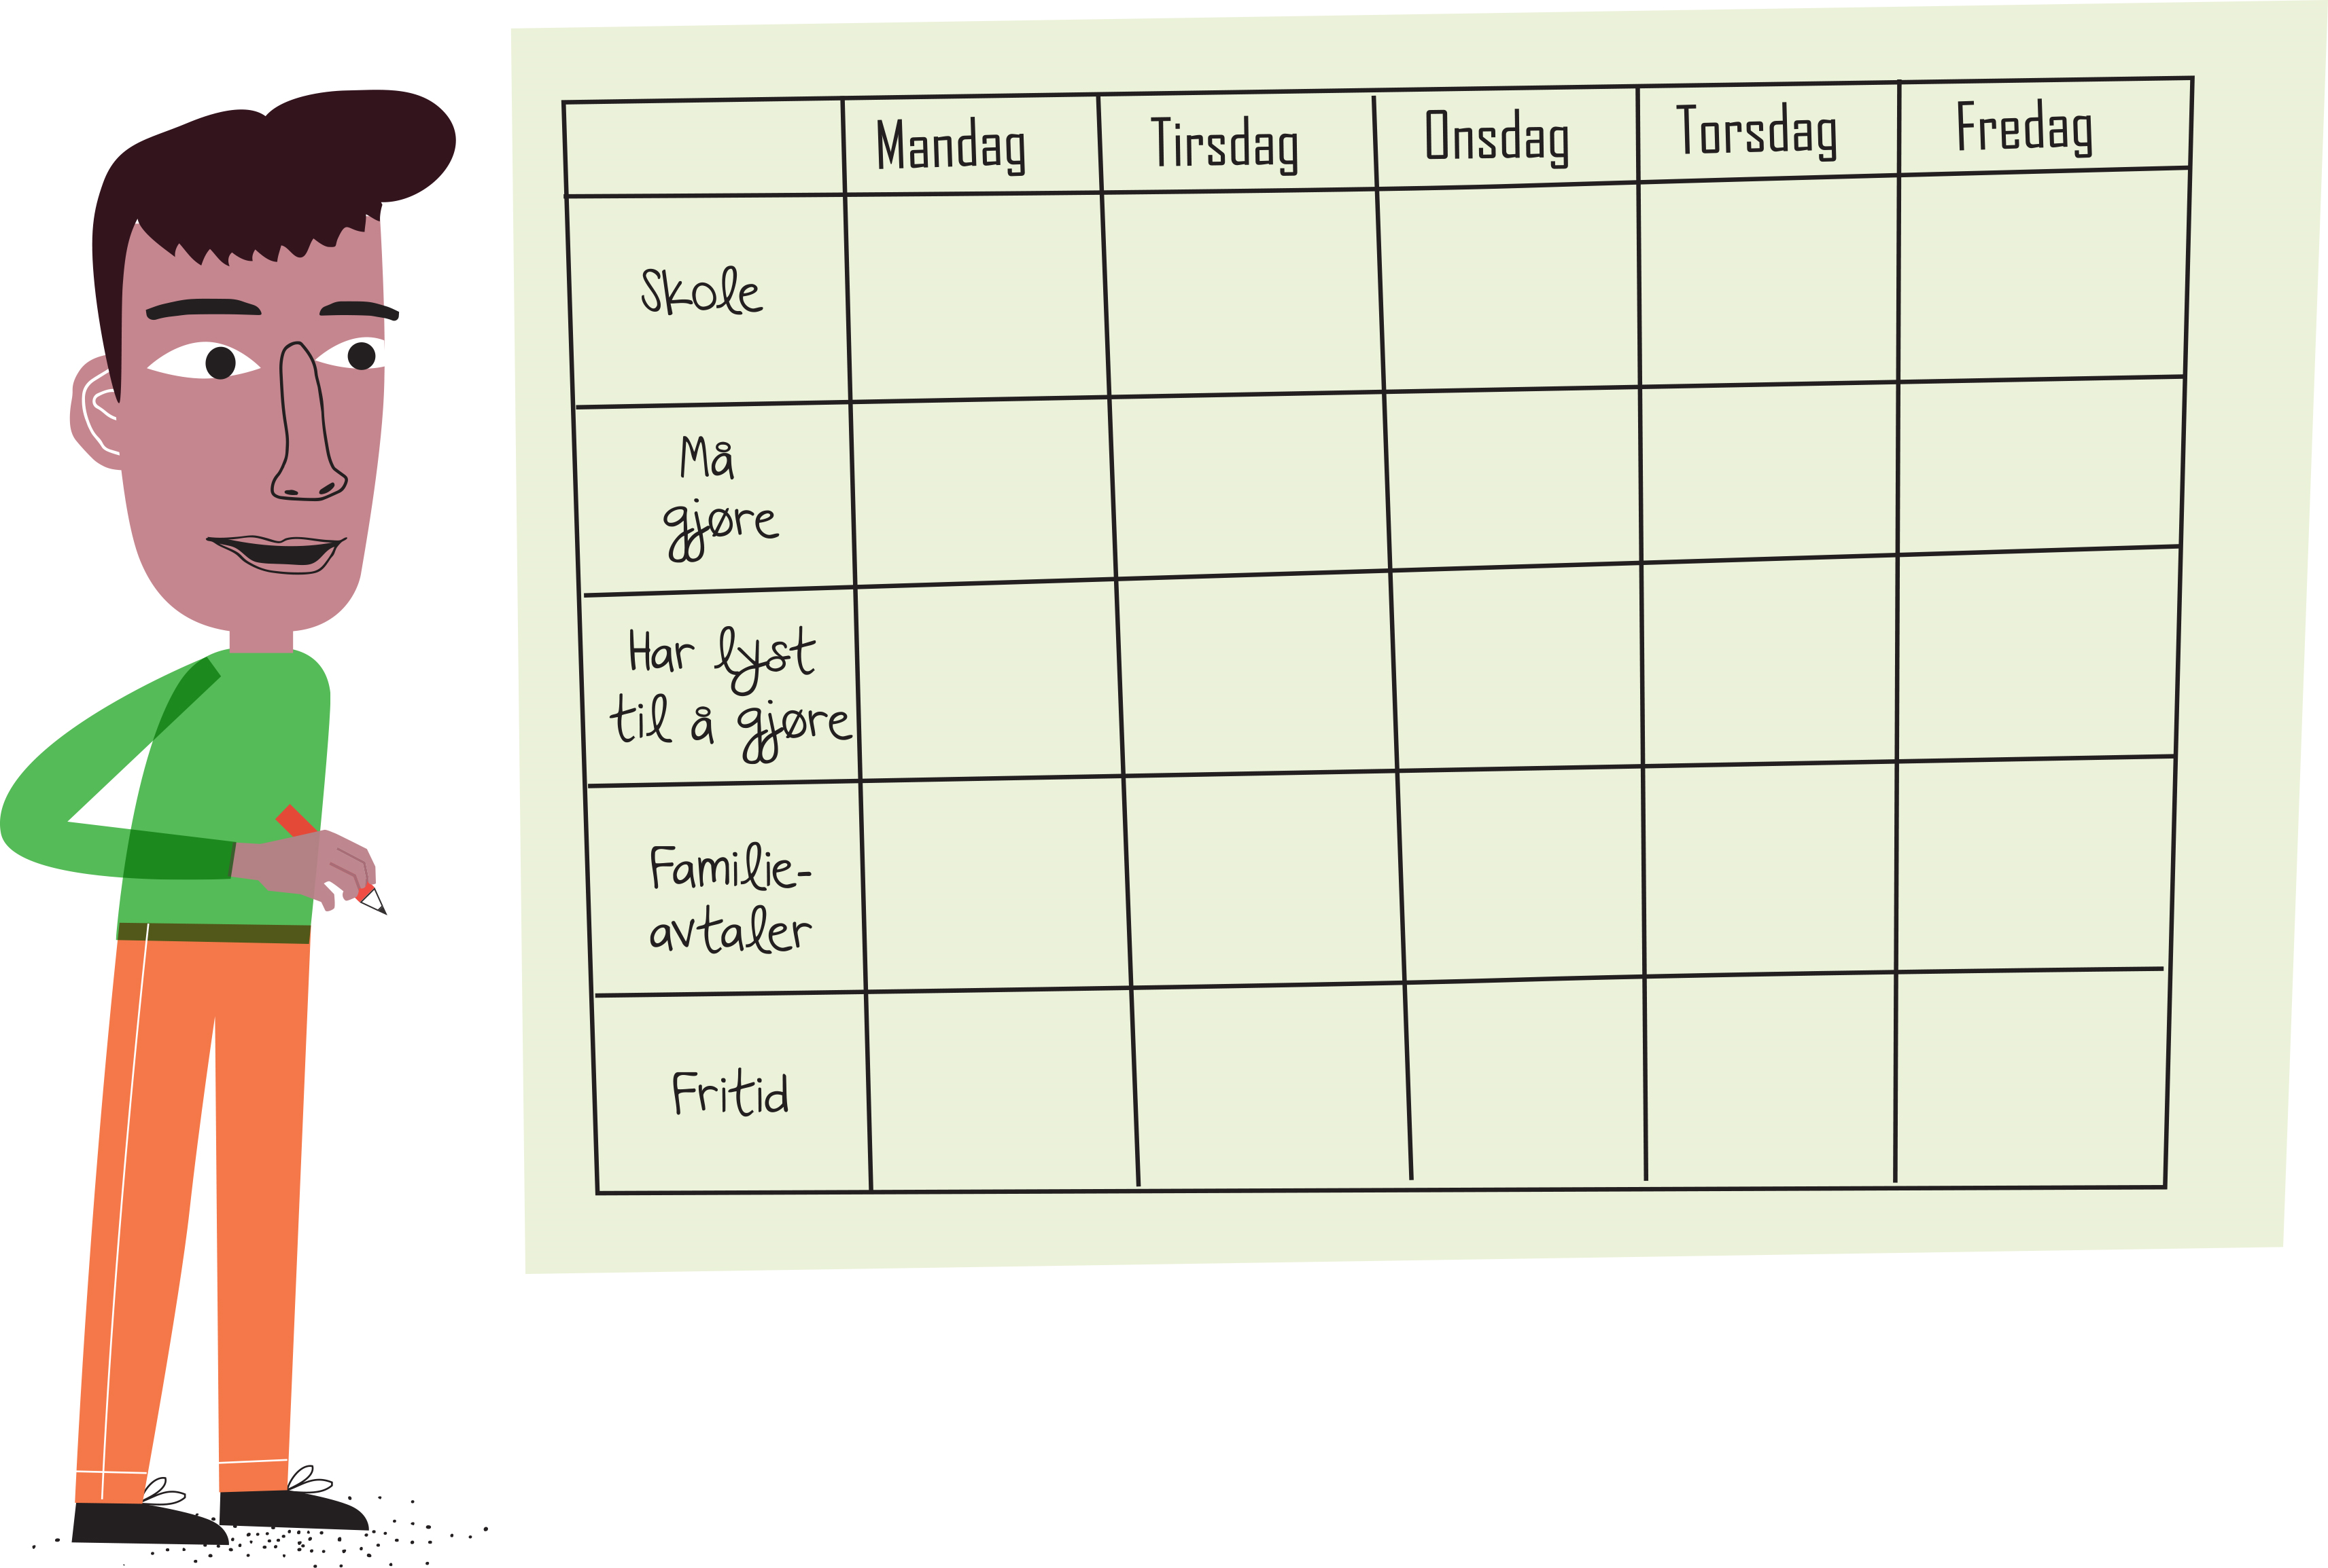
Kristoffers ukeplan
Fyll ut Kristoffers ukeplan slik dere tror den kan se ut.
Planen skal inneholde en oversikt over gjøremål i løpet av dagene, skole- og fritidsaktiviteter og avtaler med familien.
Pass på at Kristoffer får tid til både de oppgavene han er nødt til å gjøre, og de aktivitetene han har lyst til å gjøre. Finn for eksempel en balanse mellom skolefaglige oppgaver og fritidsaktiviteter.
©Læringsmiljøsenteret

Slide 5
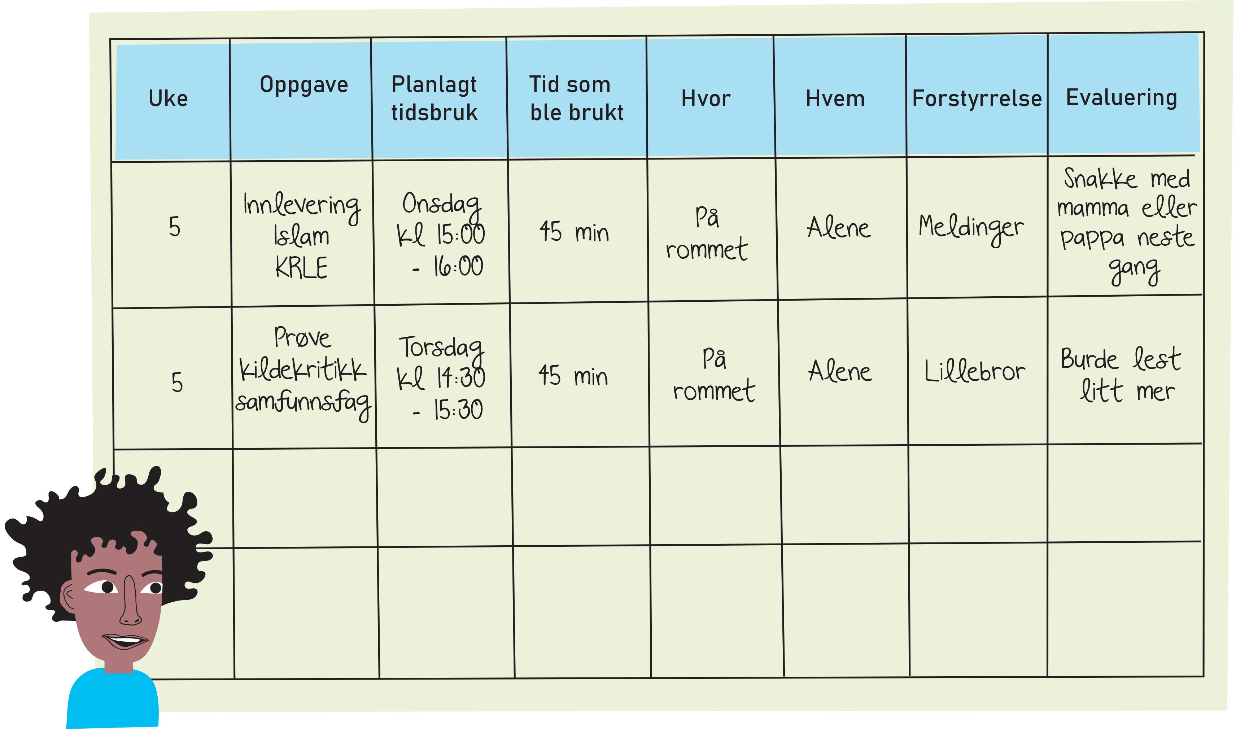
Forberedelsesplan
©Læringsmiljøsenteret

Slide 6
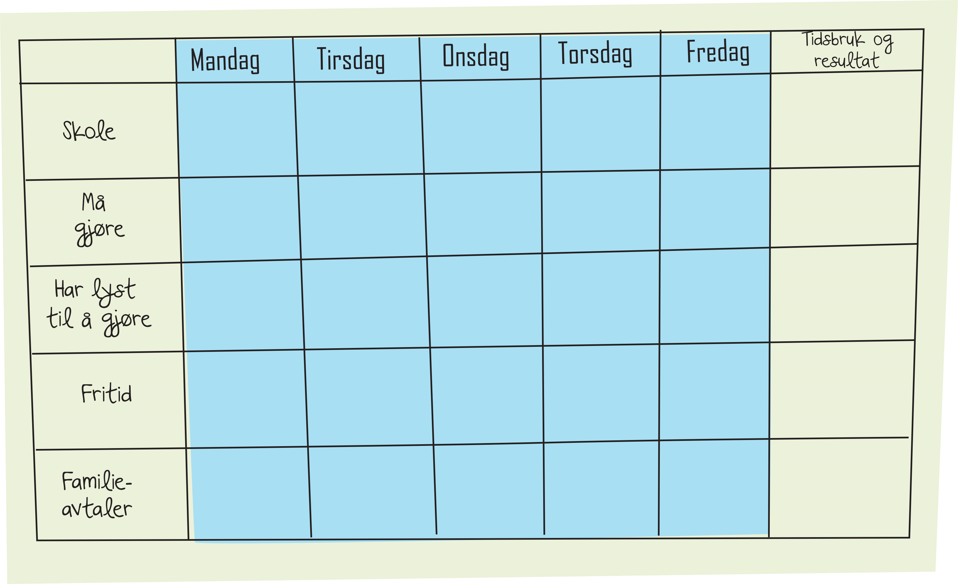
Forbered dere
Hvor mye tid trenger jeg faktisk?
Hvor, og sammen med hvem, kan det være lurt å øve?
Hvilke forstyrrelser kan komme, og kan jeg unngå disse?
©Læringsmiljøsenteret

Slide 7
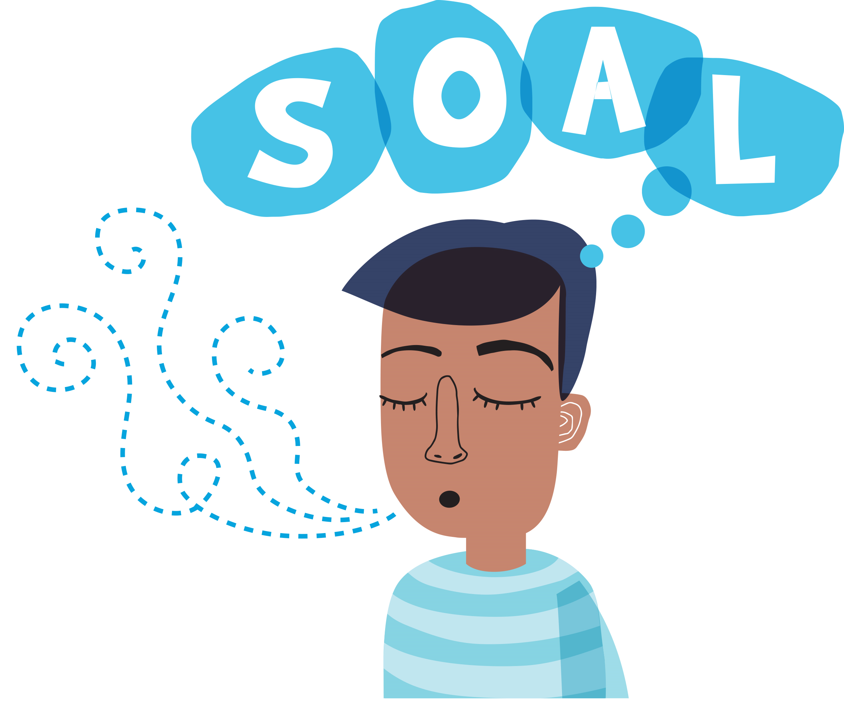
Oppmerksomhetsøvelse
©Læringsmiljøsenteret

Slide 8
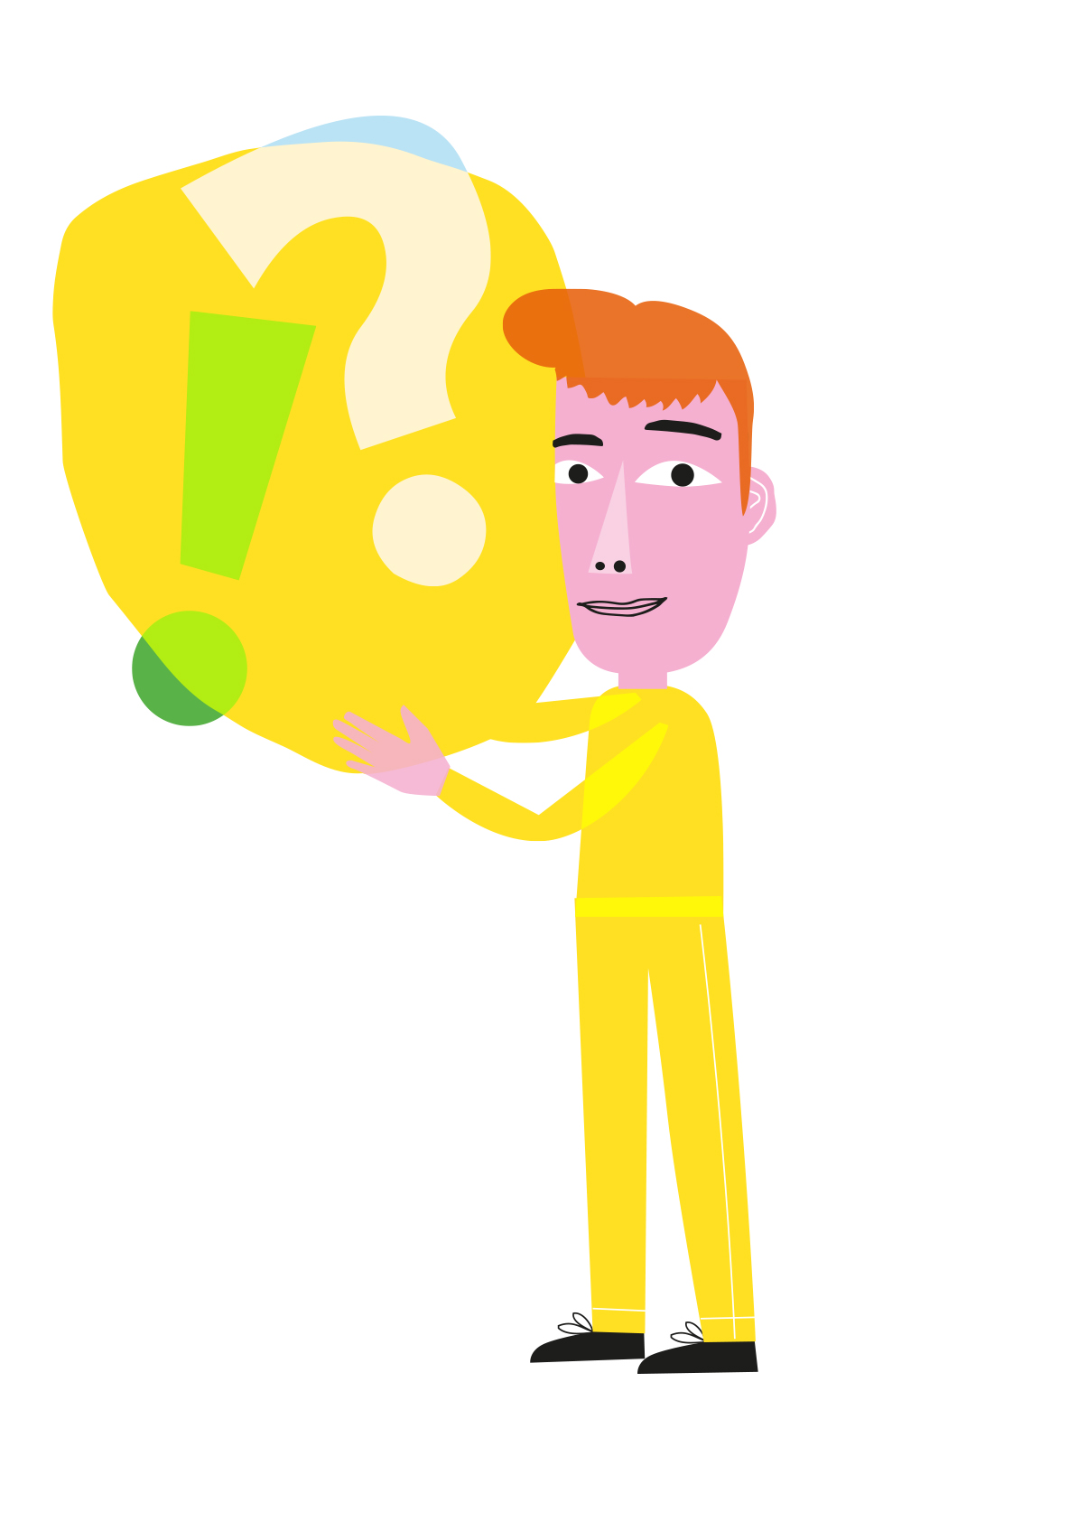
Oppgaver til neste gang
Tenk gjennom:
Tenk gjennom gode måter å forberede deg på neste gang du får beskjed om en kommende vurdering.
©Læringsmiljøsenteret

Slide 9
Oppgaver til neste gang
Prøv ut:
Neste gang du får beskjed om en vurdering, lag en ukeplan for uken du skal ha vurderingen i.
Husk å få til balanse mellom oppgaver du må gjøre, og oppgaver du har lyst til å gjøre.
Vær realistisk når du fyller ut planen.
Gjør følgende:
Lag en forberedelsesplan til oppgaven neste gang du får beskjed om en større oppgave på skolen.
©Læringsmiljøsenteret

